Slide 1
Náboženství ve Střední Asii

Slide 2
Náboženská charakteristika Střední Asie
SOUČASNOST: Střední Asie je označována jako muslimská oblast, ačkoli islám často není pevnou součástí každodenního života.
Většina obyvatel - muslimové, ale islám se poměrně dost přizpůsoboval místním podmínkám. Prvky původního šamanismu a magických praktik s křesťanstvím, které bylo zastoupeno zejména nestoriánstvím a manichejstvím; buddhismus (zvláště jeho lámaistickou formou) a konečně islámem.
SOVĚTSKÉ OBDOBÍ: Počet muslimů ve Střední Asii byl vždy velký – tvořil 2/3 z celé ummy (muslimské komunity) na území bývalého Sovětského svazu.
Počet obyvatel tvořil zároveň dvacetiprocentní podíl z celkového počtu obyvatelstva SSSR.

Slide 3
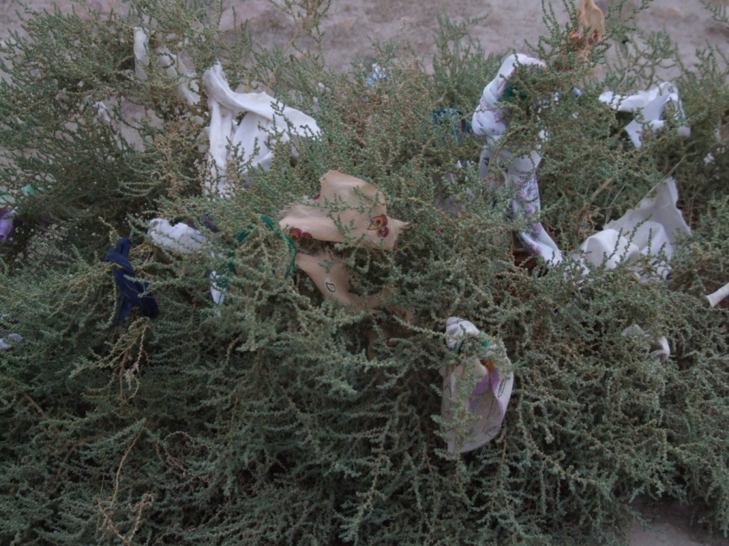
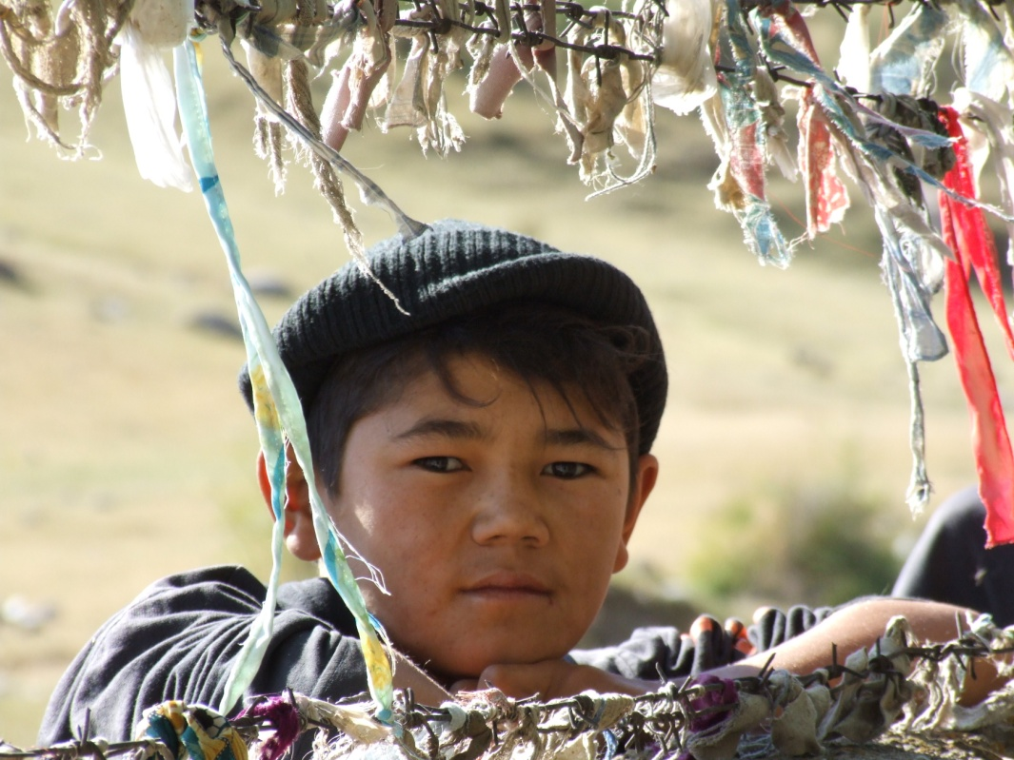
Obo

Slide 4
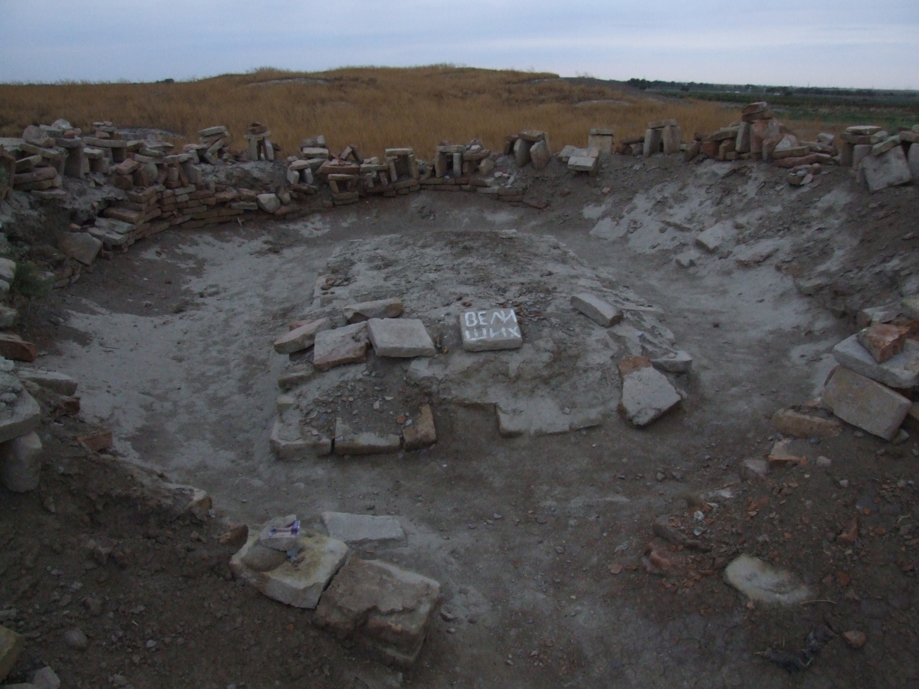
Sunnité – místa světců

Slide 5
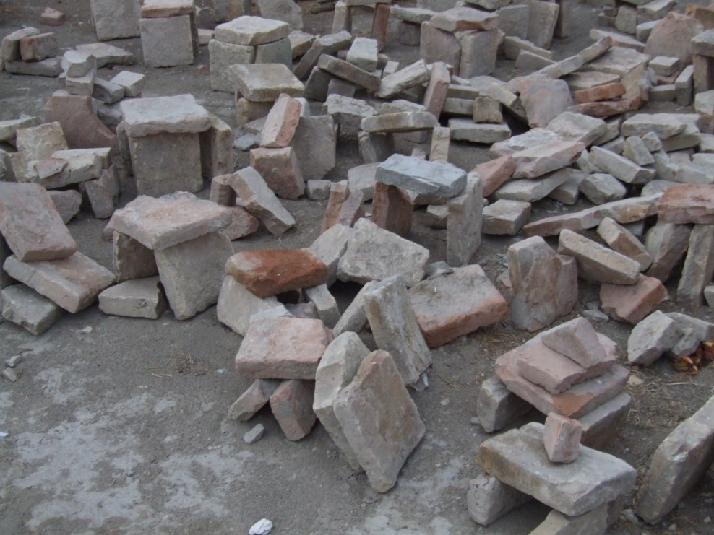
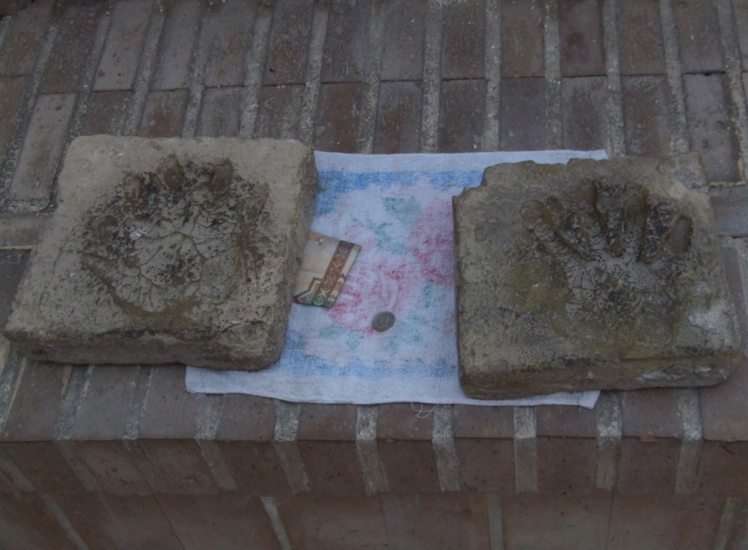
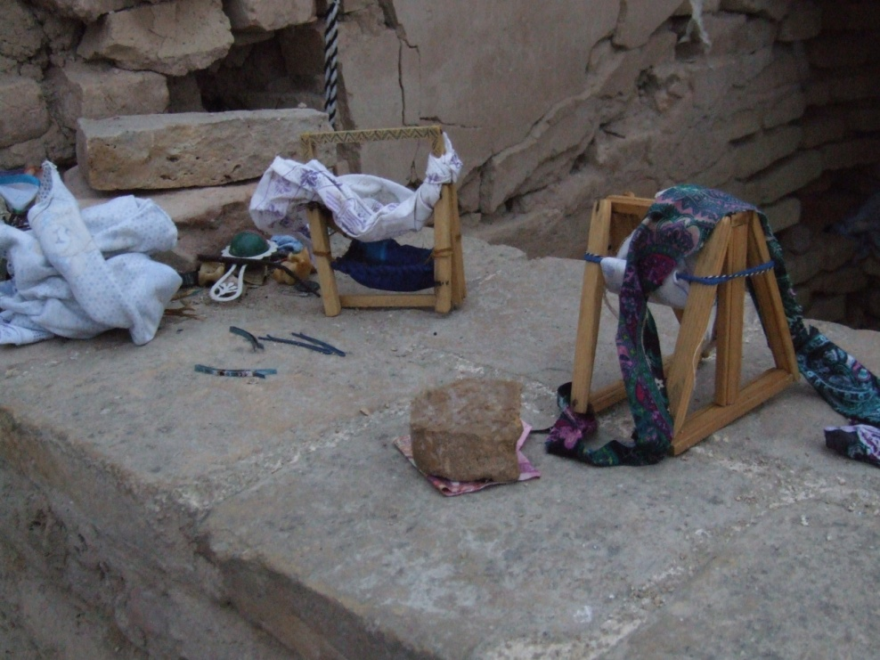

Slide 6
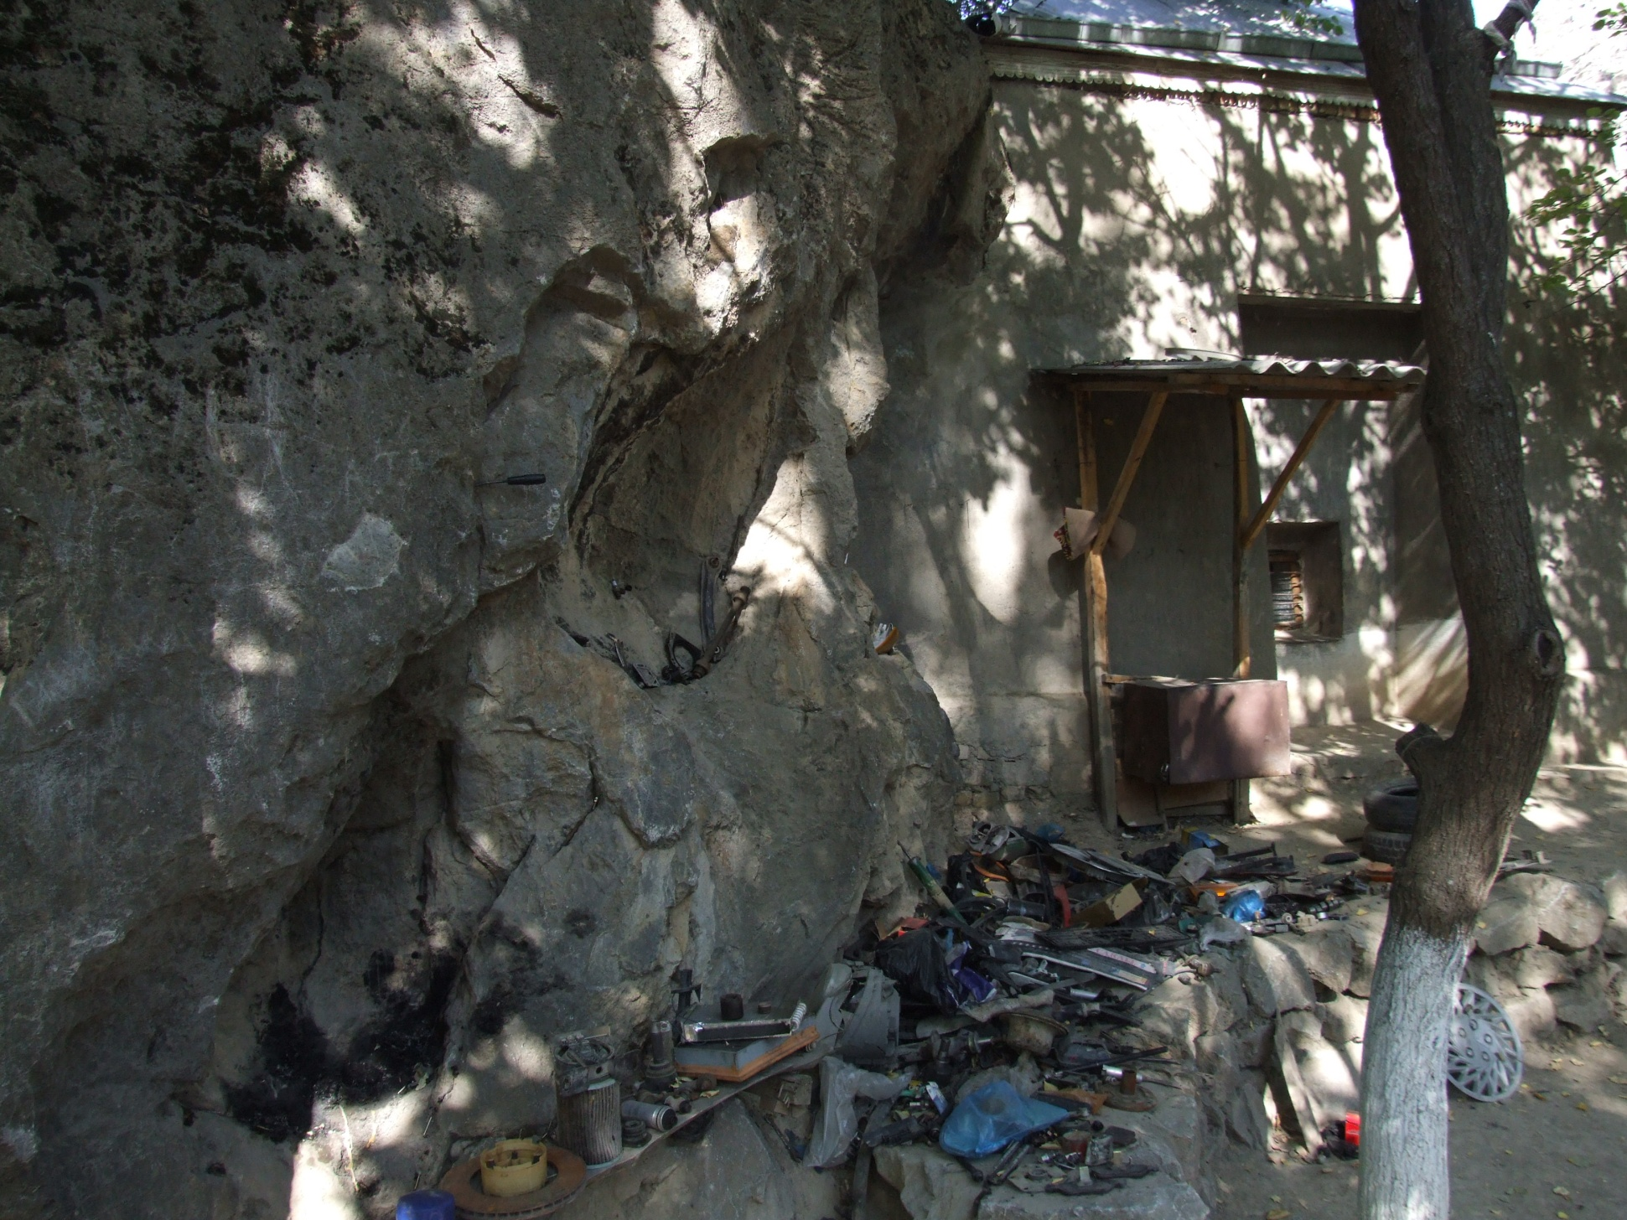

Slide 7

Dějiny středoasijského křesťanství
Tradice křesťanství ve Střední Asii – apoštol Tomáš, který tudy procházel na své cestě do Indie.
Písemné zmínky o křesťanských církvích v této oblasti již ze 2. století n. l., archeologické nálezy s křesťanskou tématikou z období 4. až 14. století (zříceniny chrámů a klášterů, zbytky fresek, látkové ikony – zandanači, evangelijní tématika na keramických nádobách, bohoslužebné nádoby, mince s křesťanskou tématikou, medailony, náhrobní kameny – kajraky s křesťanskými symboly).

Slide 8
Dějiny středoasijského křesťanství
Od 6. století se prostřednictvím Persie šíří do Střední Asie nestoriánství. Svazky s Byzancí a Ruskem si později udrželo pouze arcibiskupství v Chorezmu.
Carpini – františkánský mnich, cesta do oblasti Střední Asie (1245–1247). Život obyvatel Střední Asie je spjat ani ne tak s konkrétním náboženstvím, jako spíše s obrovským množstvím pověr. Ani vládcové nebyli nábožensky zcela vyhraněni…

Slide 9
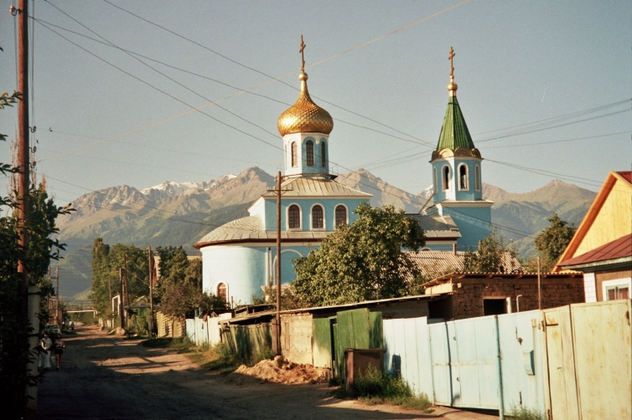
Dějiny středoasijského křesťanství
Historická mise ruského státu a
pravoslaví v boji se „stepními
barbary“ (zač. 19. století)
Nejvyšší podíl pravoslavní
Ostatní křesťanské církve jsou ve velmi malém počtu
Zatím téměř všude poměrně dobré vztahy s muslimskou většinou
Konverze jsou ovšem velmi nežádoucí

Slide 10
Dějiny středoasijského křesťanství
Protestantismus (např. mennonité) – 2. pol. 19. století
Katolicismus – především až od 30. let 20. století, po 2. světové válce

Slide 11
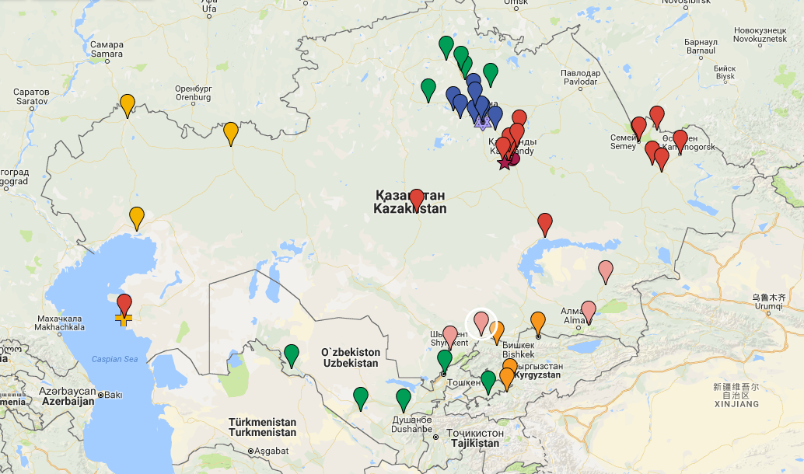
http://bit.ly/2espAZG

Slide 12
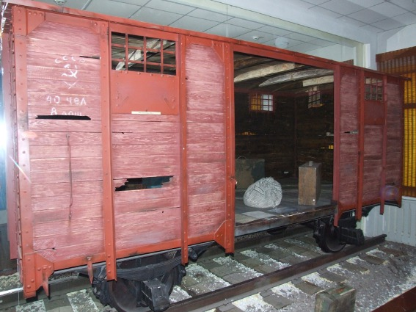
Dějiny středoasijského křesťanství
Množství křesťanů přišlo do Střední Asie (Kazachstánu) prostřednictvím masových deportací (30. léta 20. století)
POLÁCI, NĚMCI, KOREJCI…

Slide 13
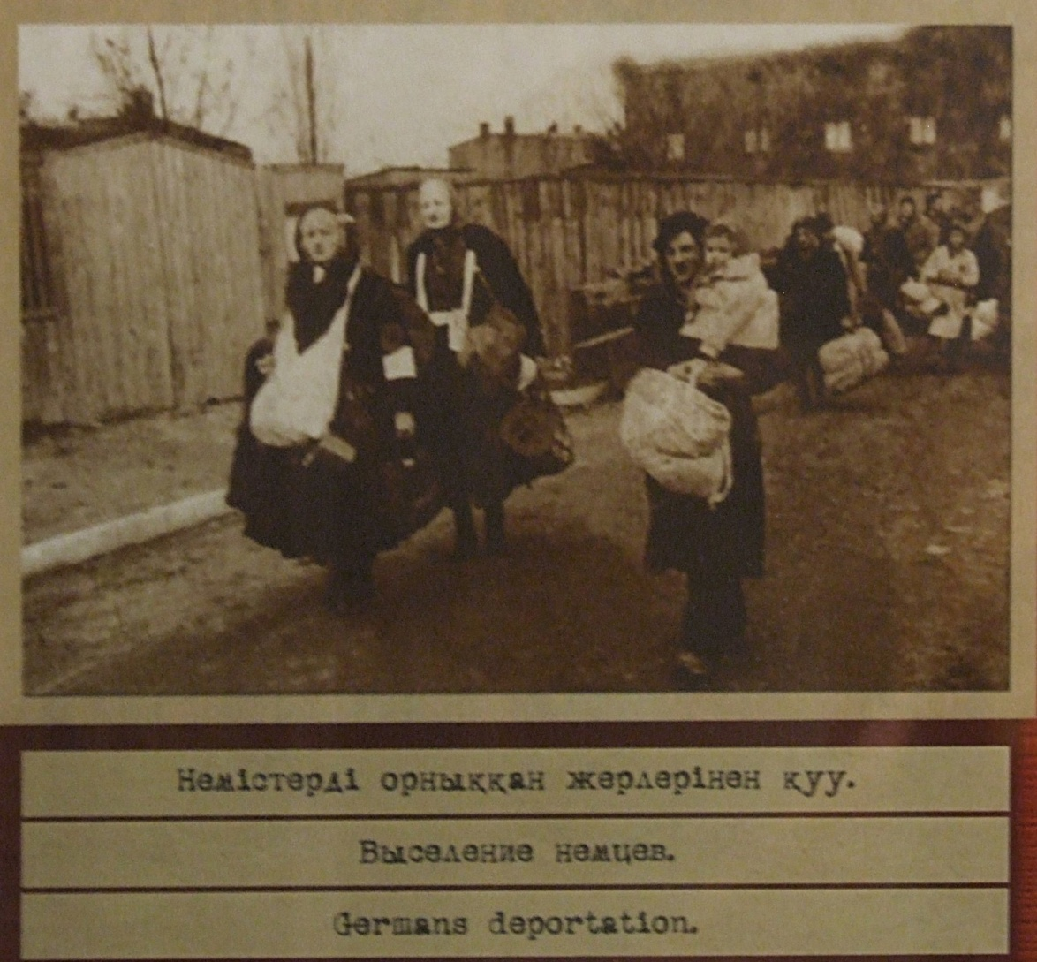
Deportace Němců

Slide 14

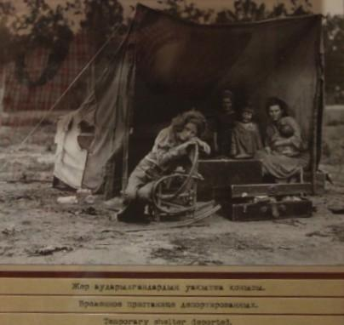

Slide 15
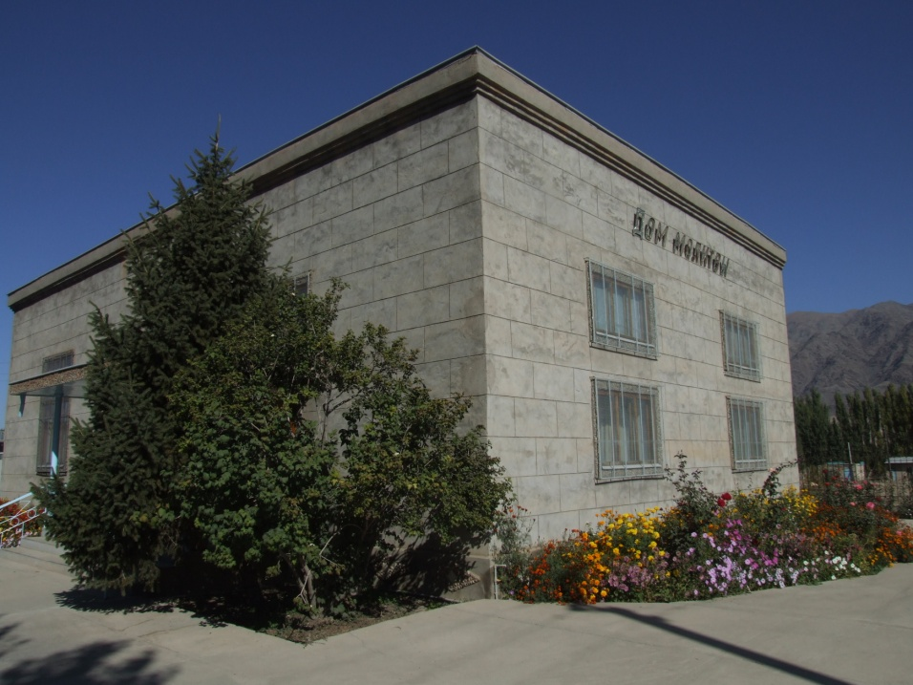
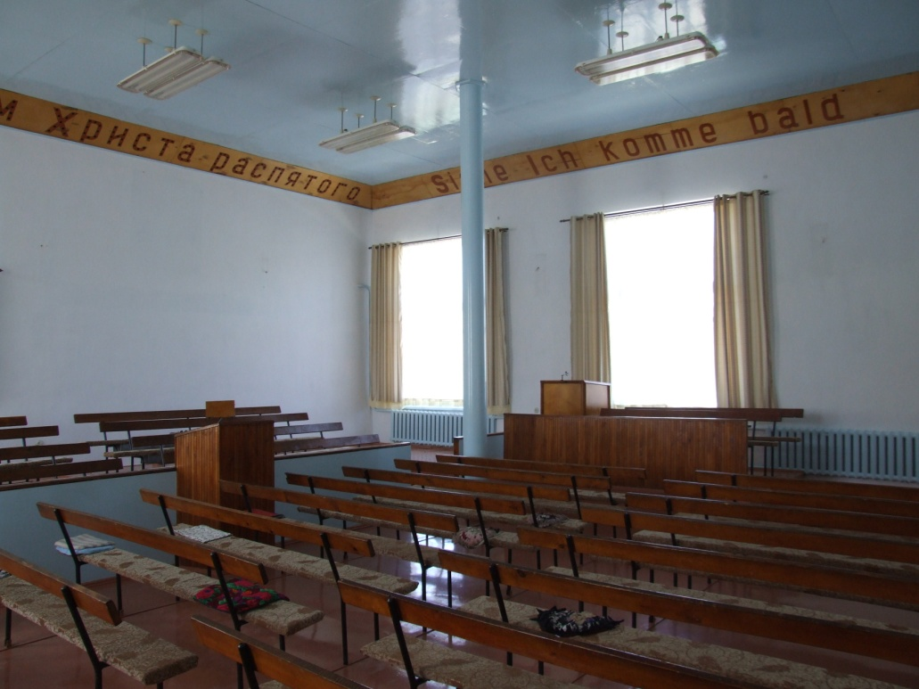
Mennonité v Talasu

Slide 16
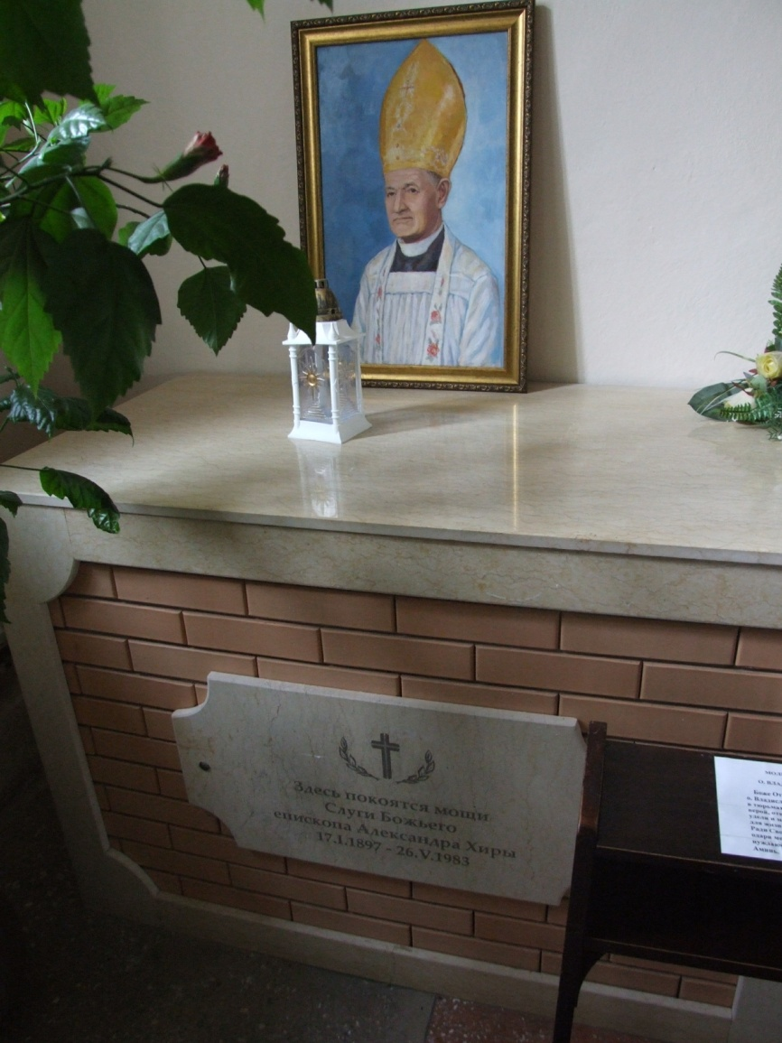
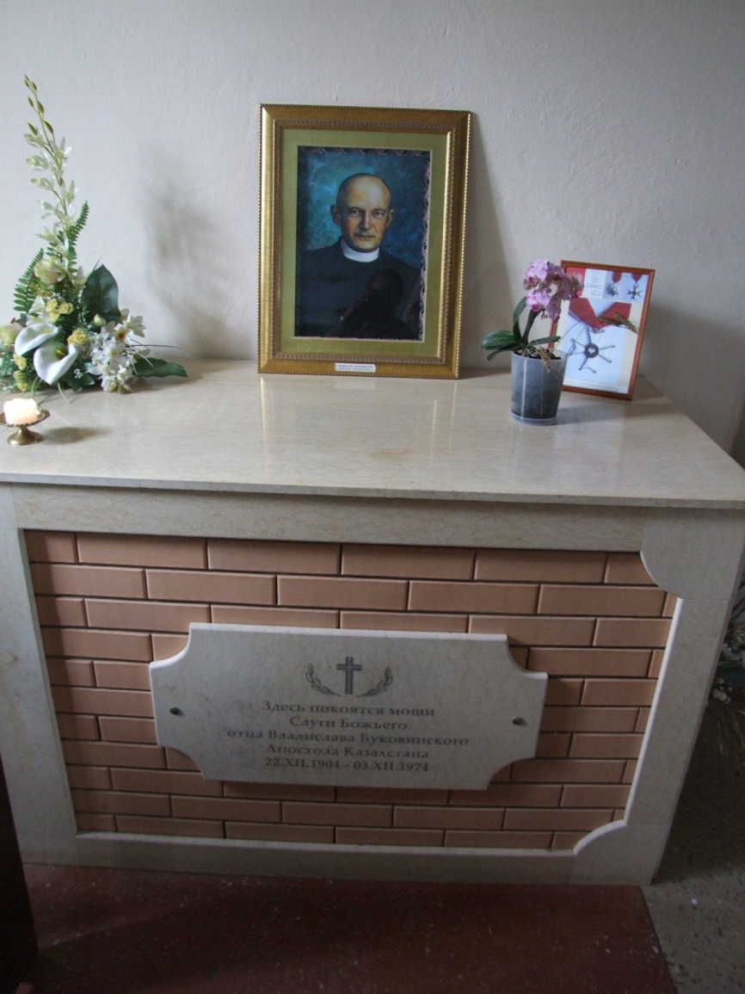
Karaganda

Slide 17
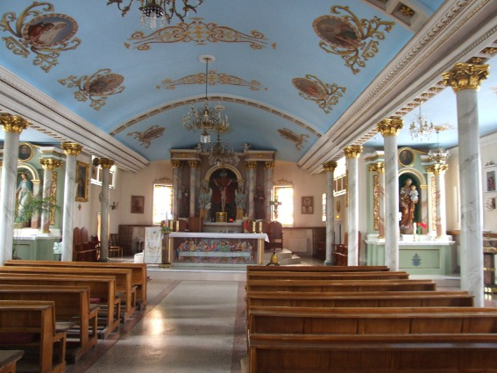

Slide 18
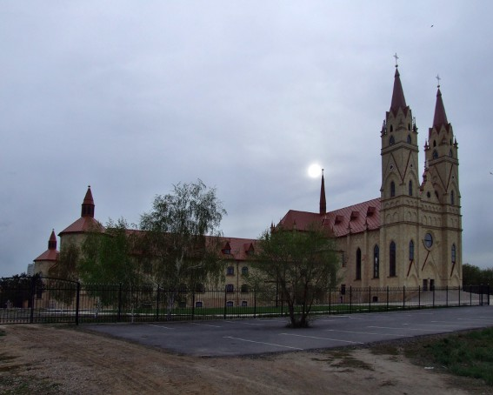

Slide 19
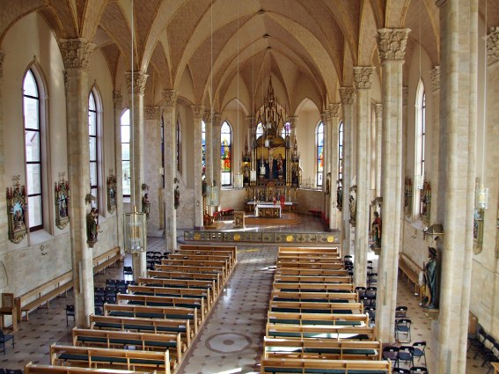

Slide 20
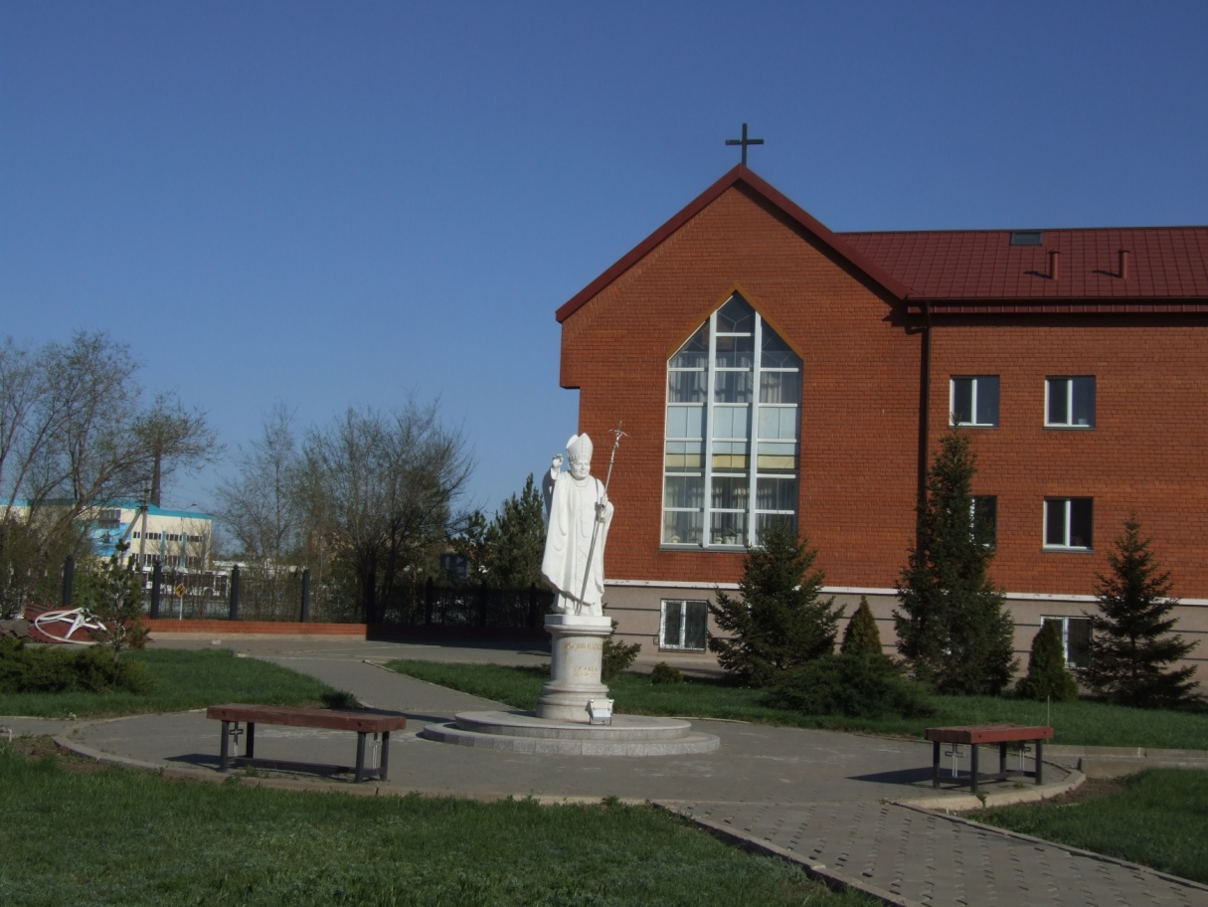
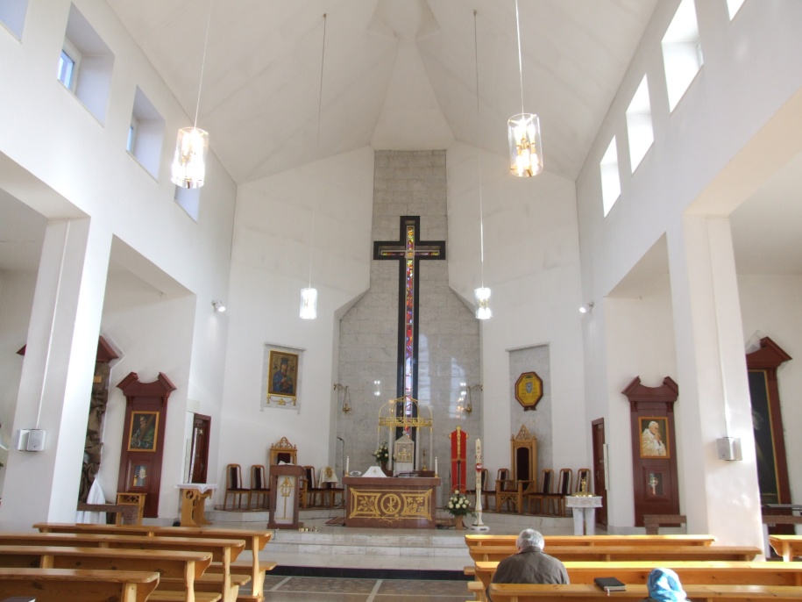

Slide 21
Misionáři
Největší počet z Polska
Potomci Němců
Slováci (hlavně řeholní sestry)
Biskup v Karagandě je Španěl

Slide 22
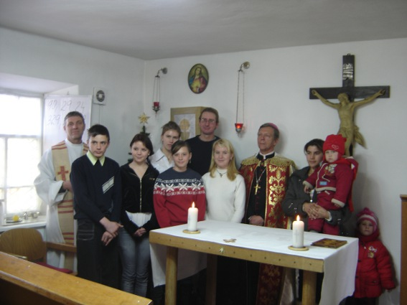

Slide 23
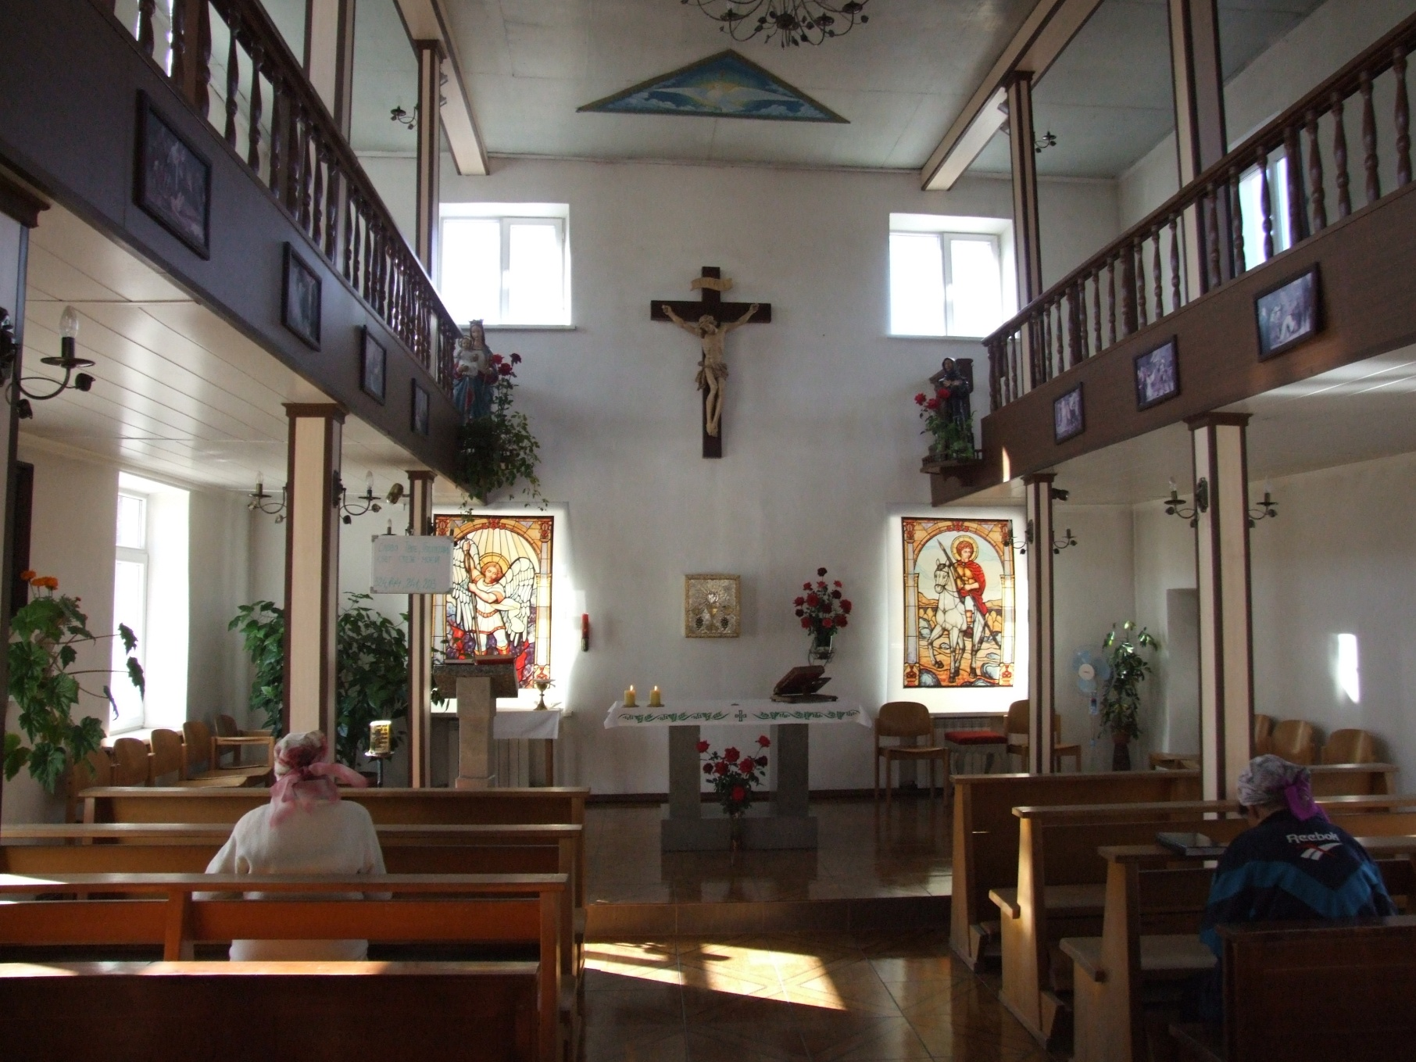

Slide 24
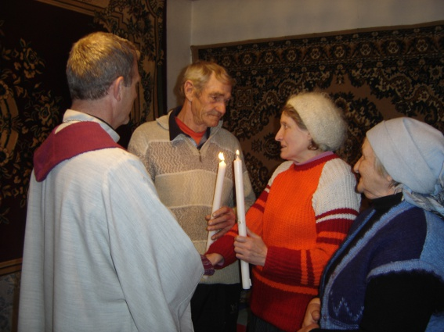

Slide 25
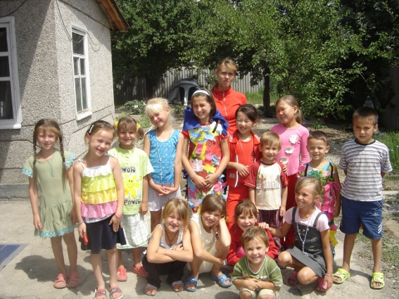

Slide 26
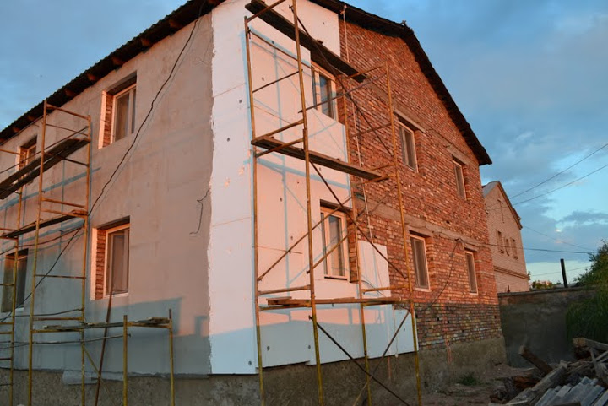
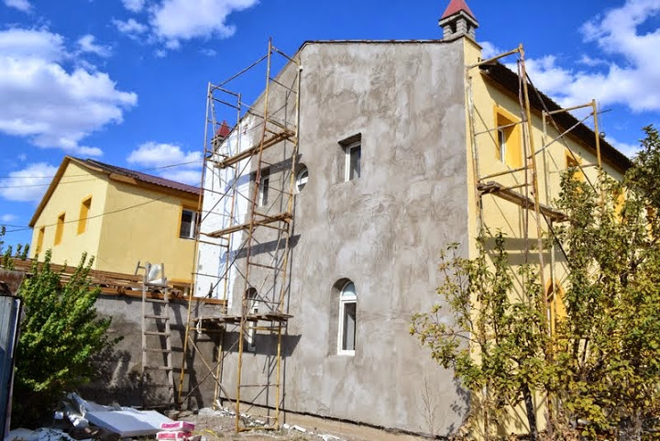
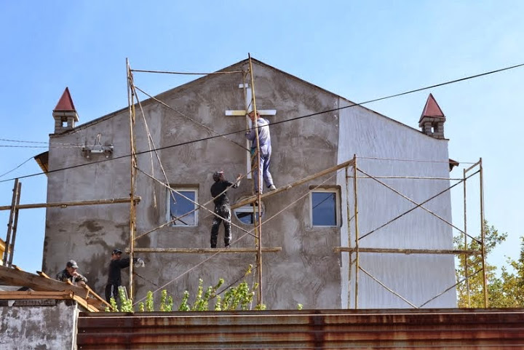

Slide 27
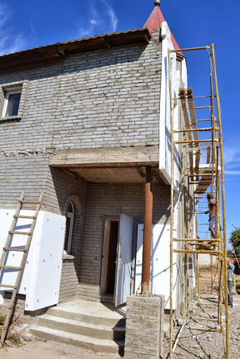
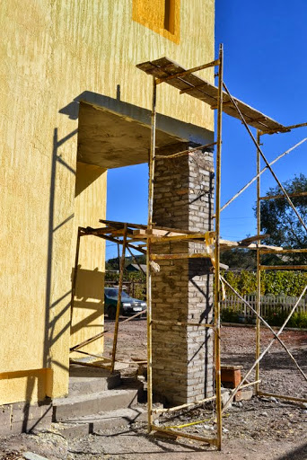

Slide 28
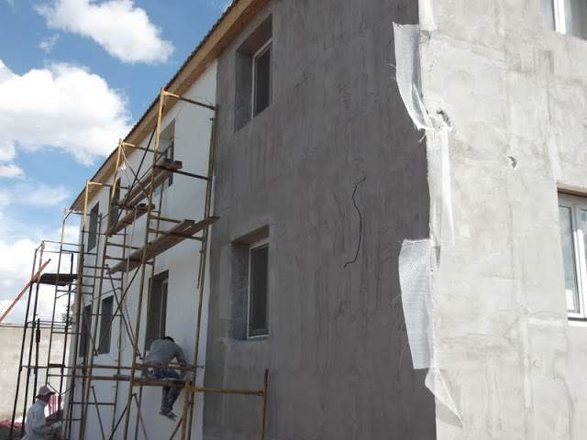

Slide 29
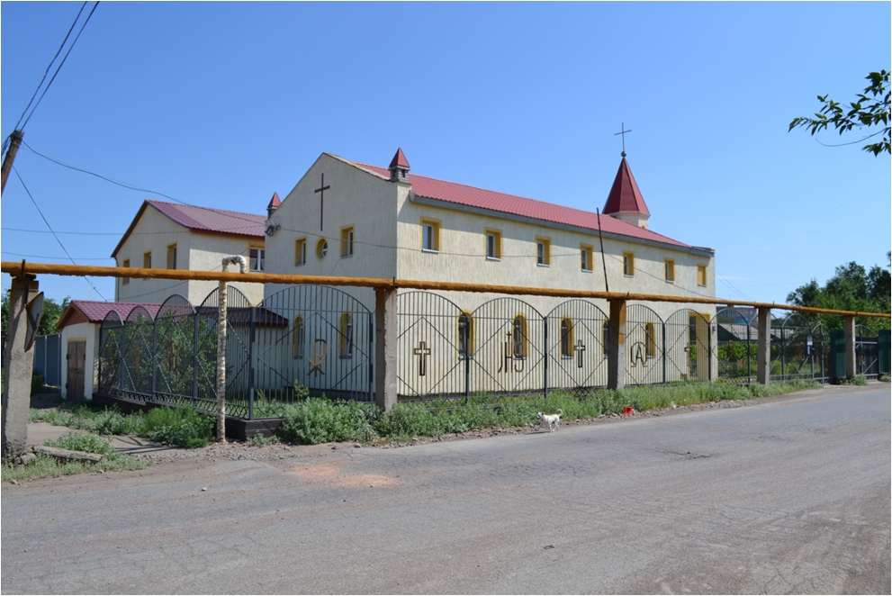

Slide 30
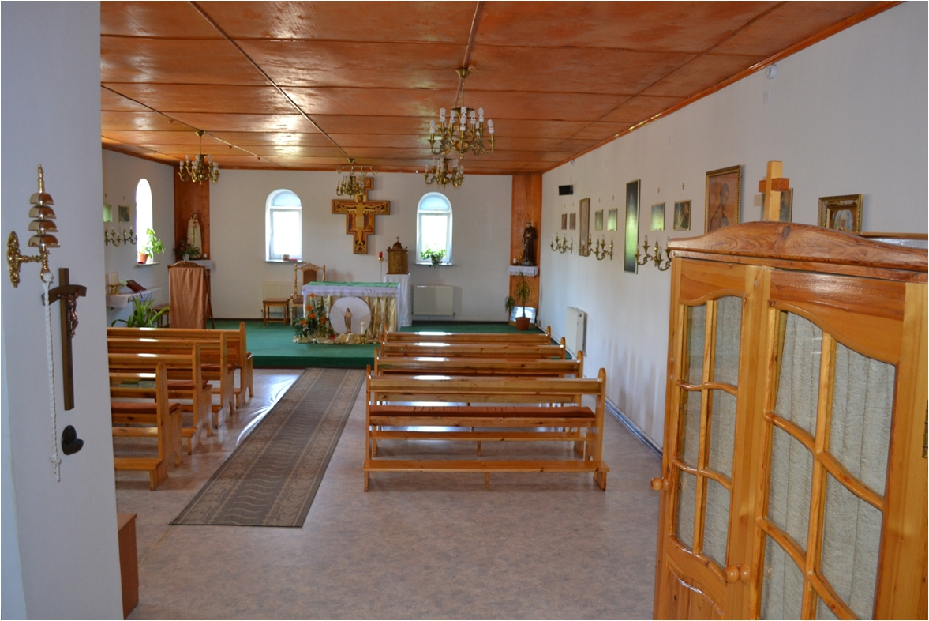

Slide 31
Islám
Muslimové jsou často spojováni s arabským světem, ale nejvíce je jich mimo arabský svět

Slide 32
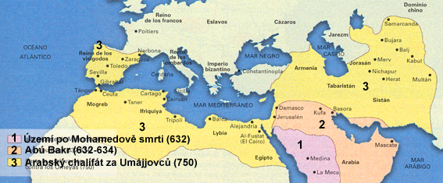
Muslimská expanze

Slide 33
Dělení muslimů
Sunnité
Šíité
Ismailiti, alaviti, salafisti (wahhábisti), súfisti…

Slide 34
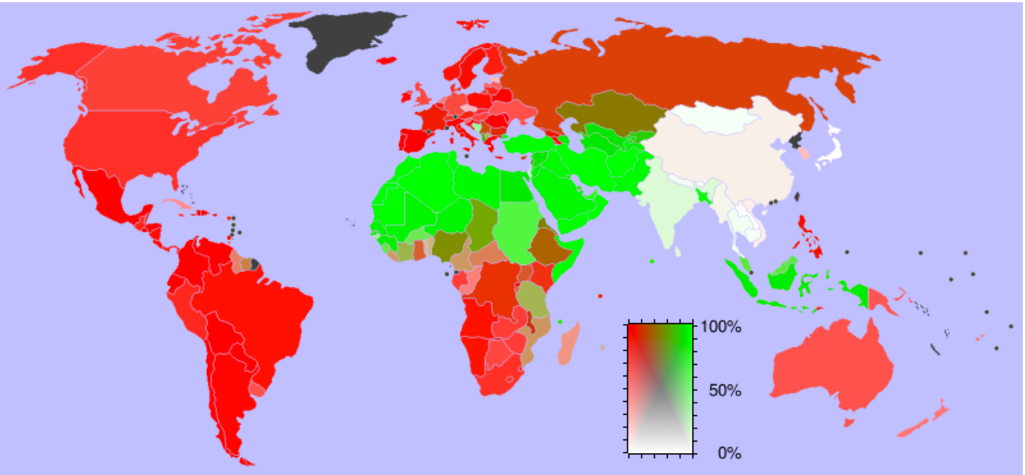
Rozmístění muslimů

Slide 35
Náboženská situace ve Střední Asii
Islám – především sunnitský
Menší části ismailité nebo šíité
Dvě velké skupiny:
Původně kočovné obyvatelstvo
Usedlé obyvatelstvo
-> odlišné právní systémy, dědění, postavení ženy

Slide 36
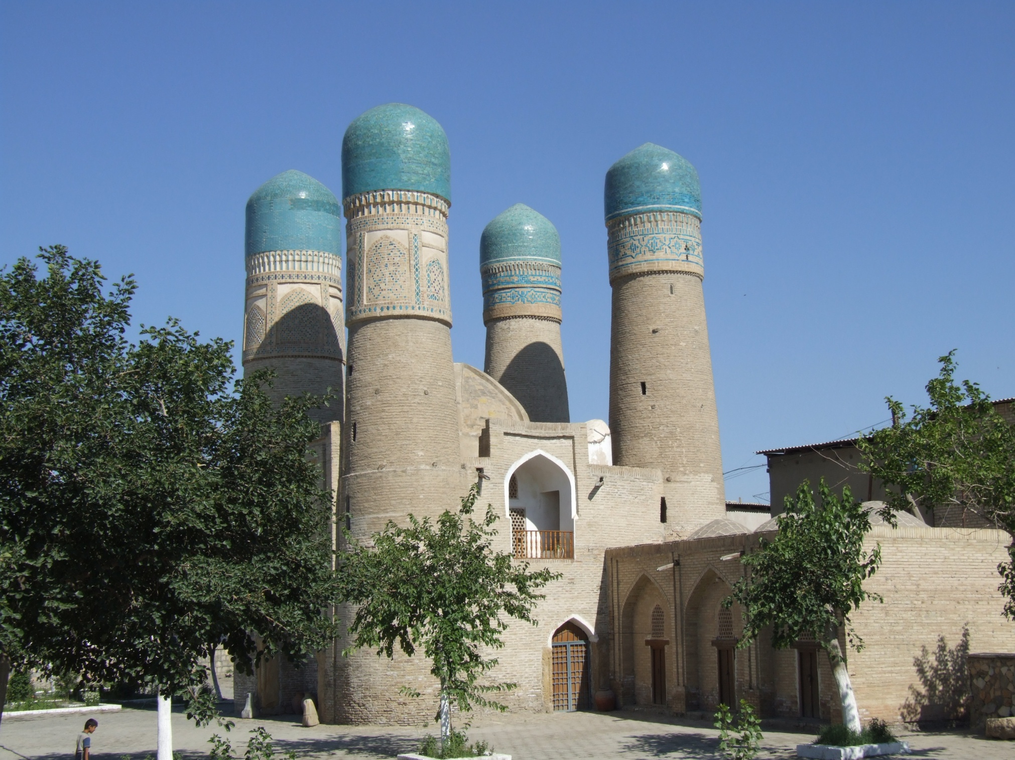

Slide 37
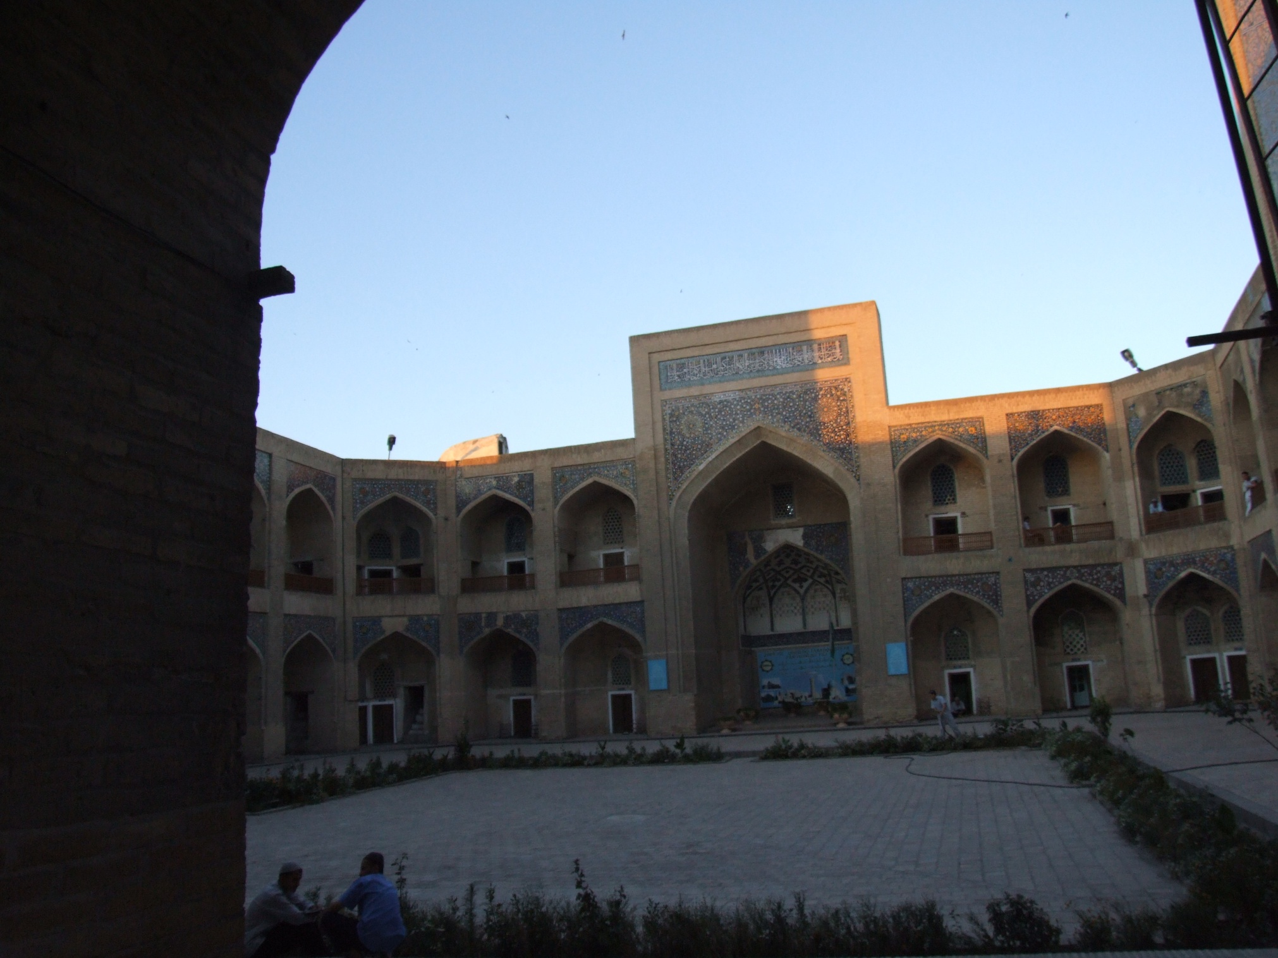

Slide 38
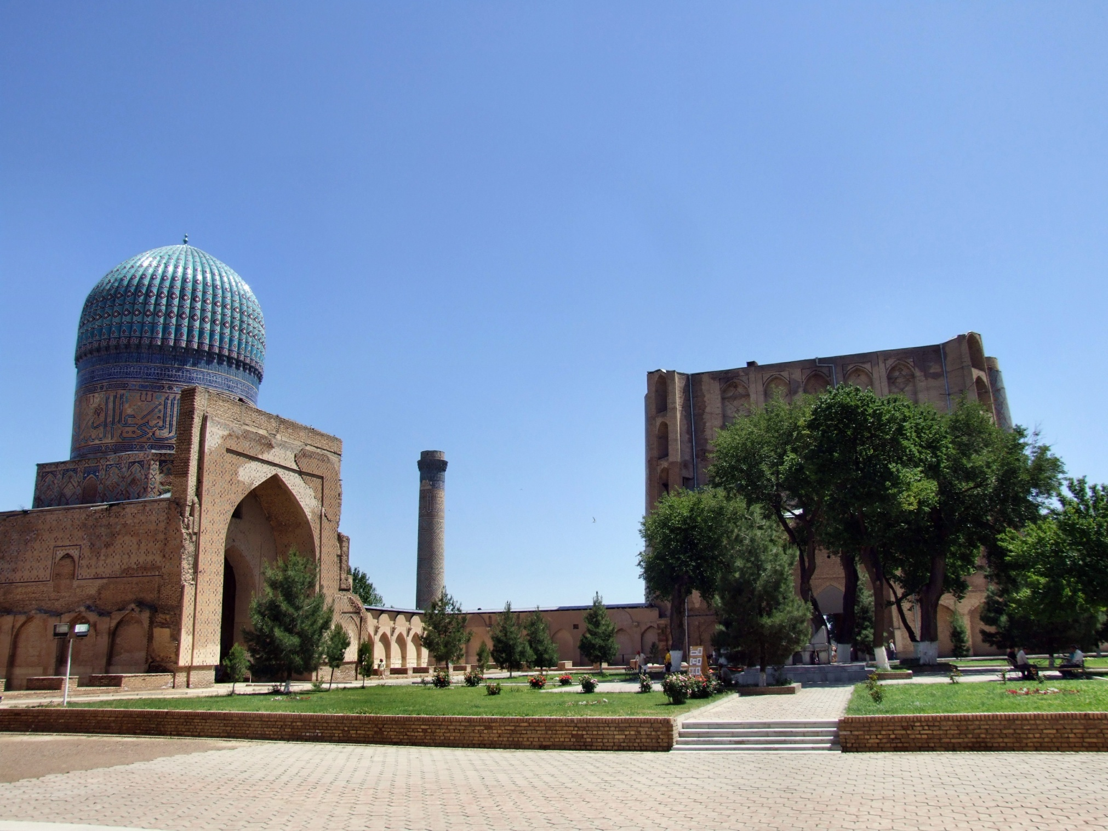

Slide 39
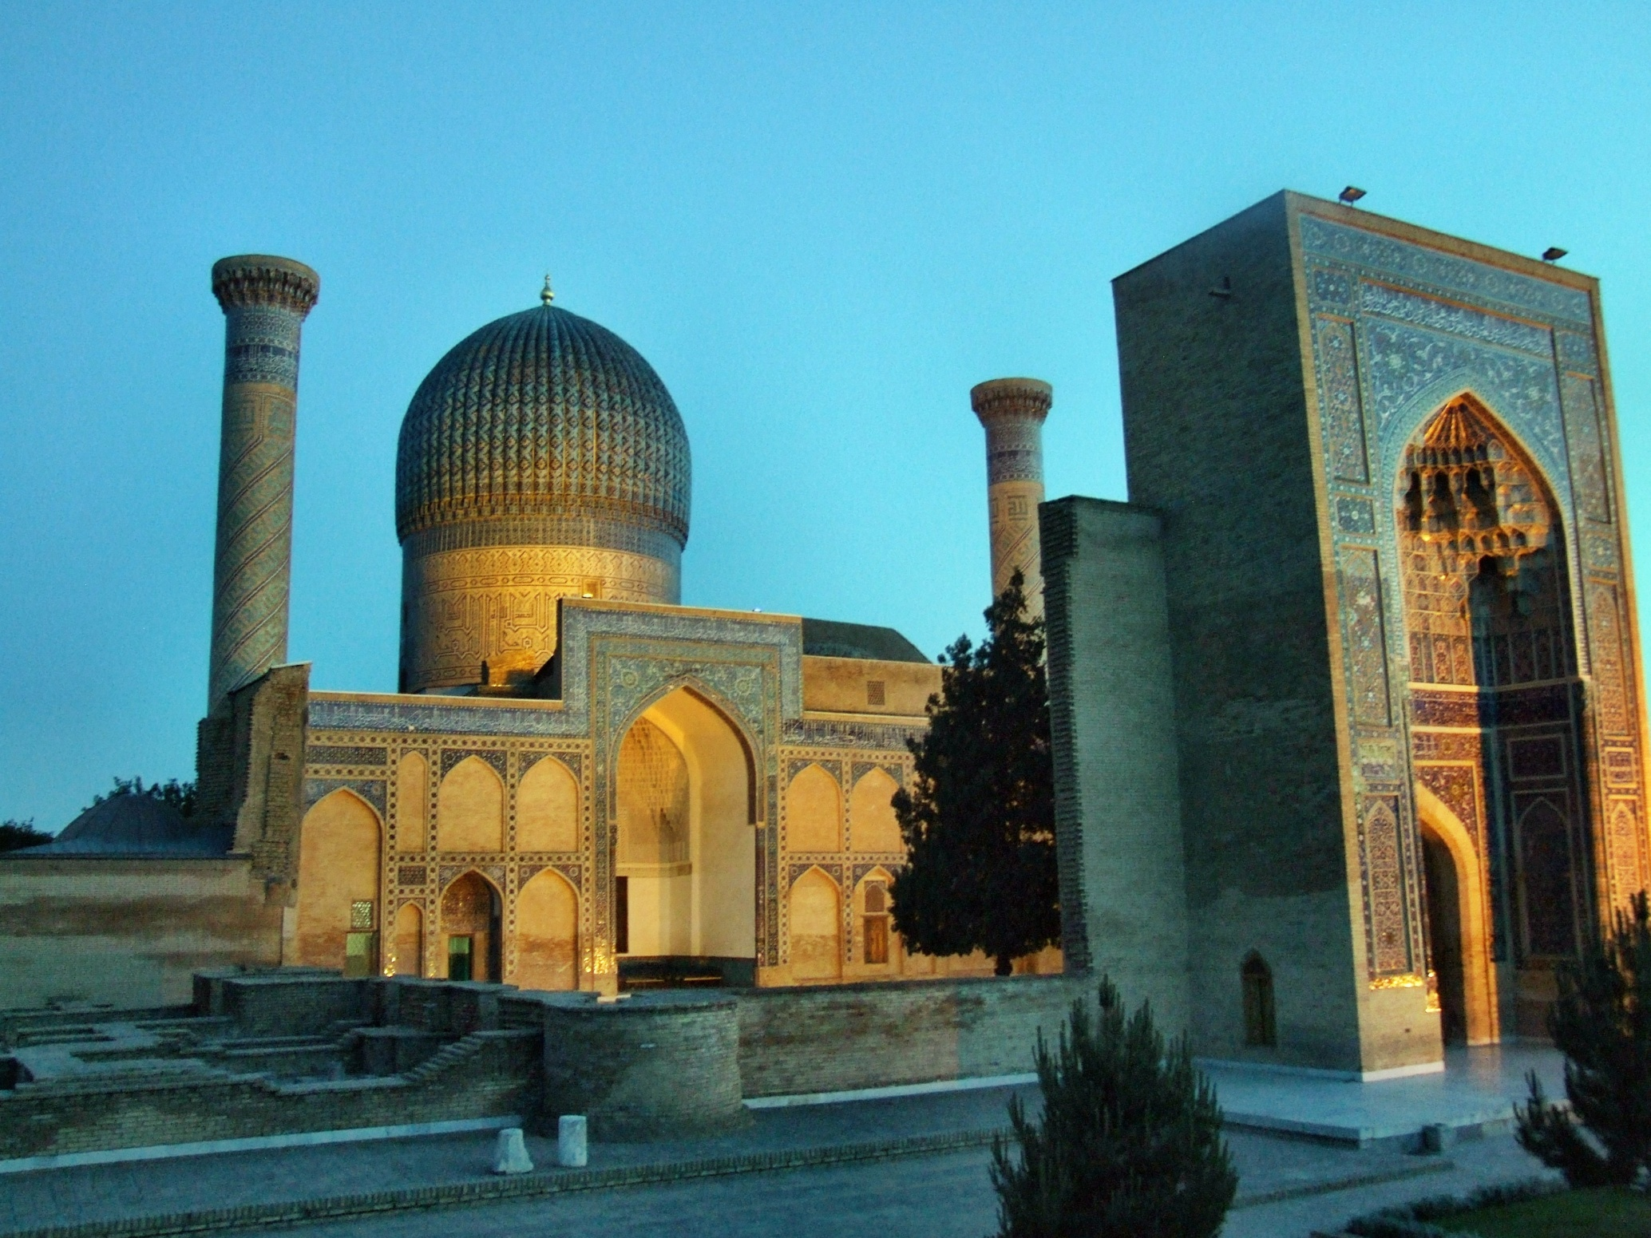

Slide 40
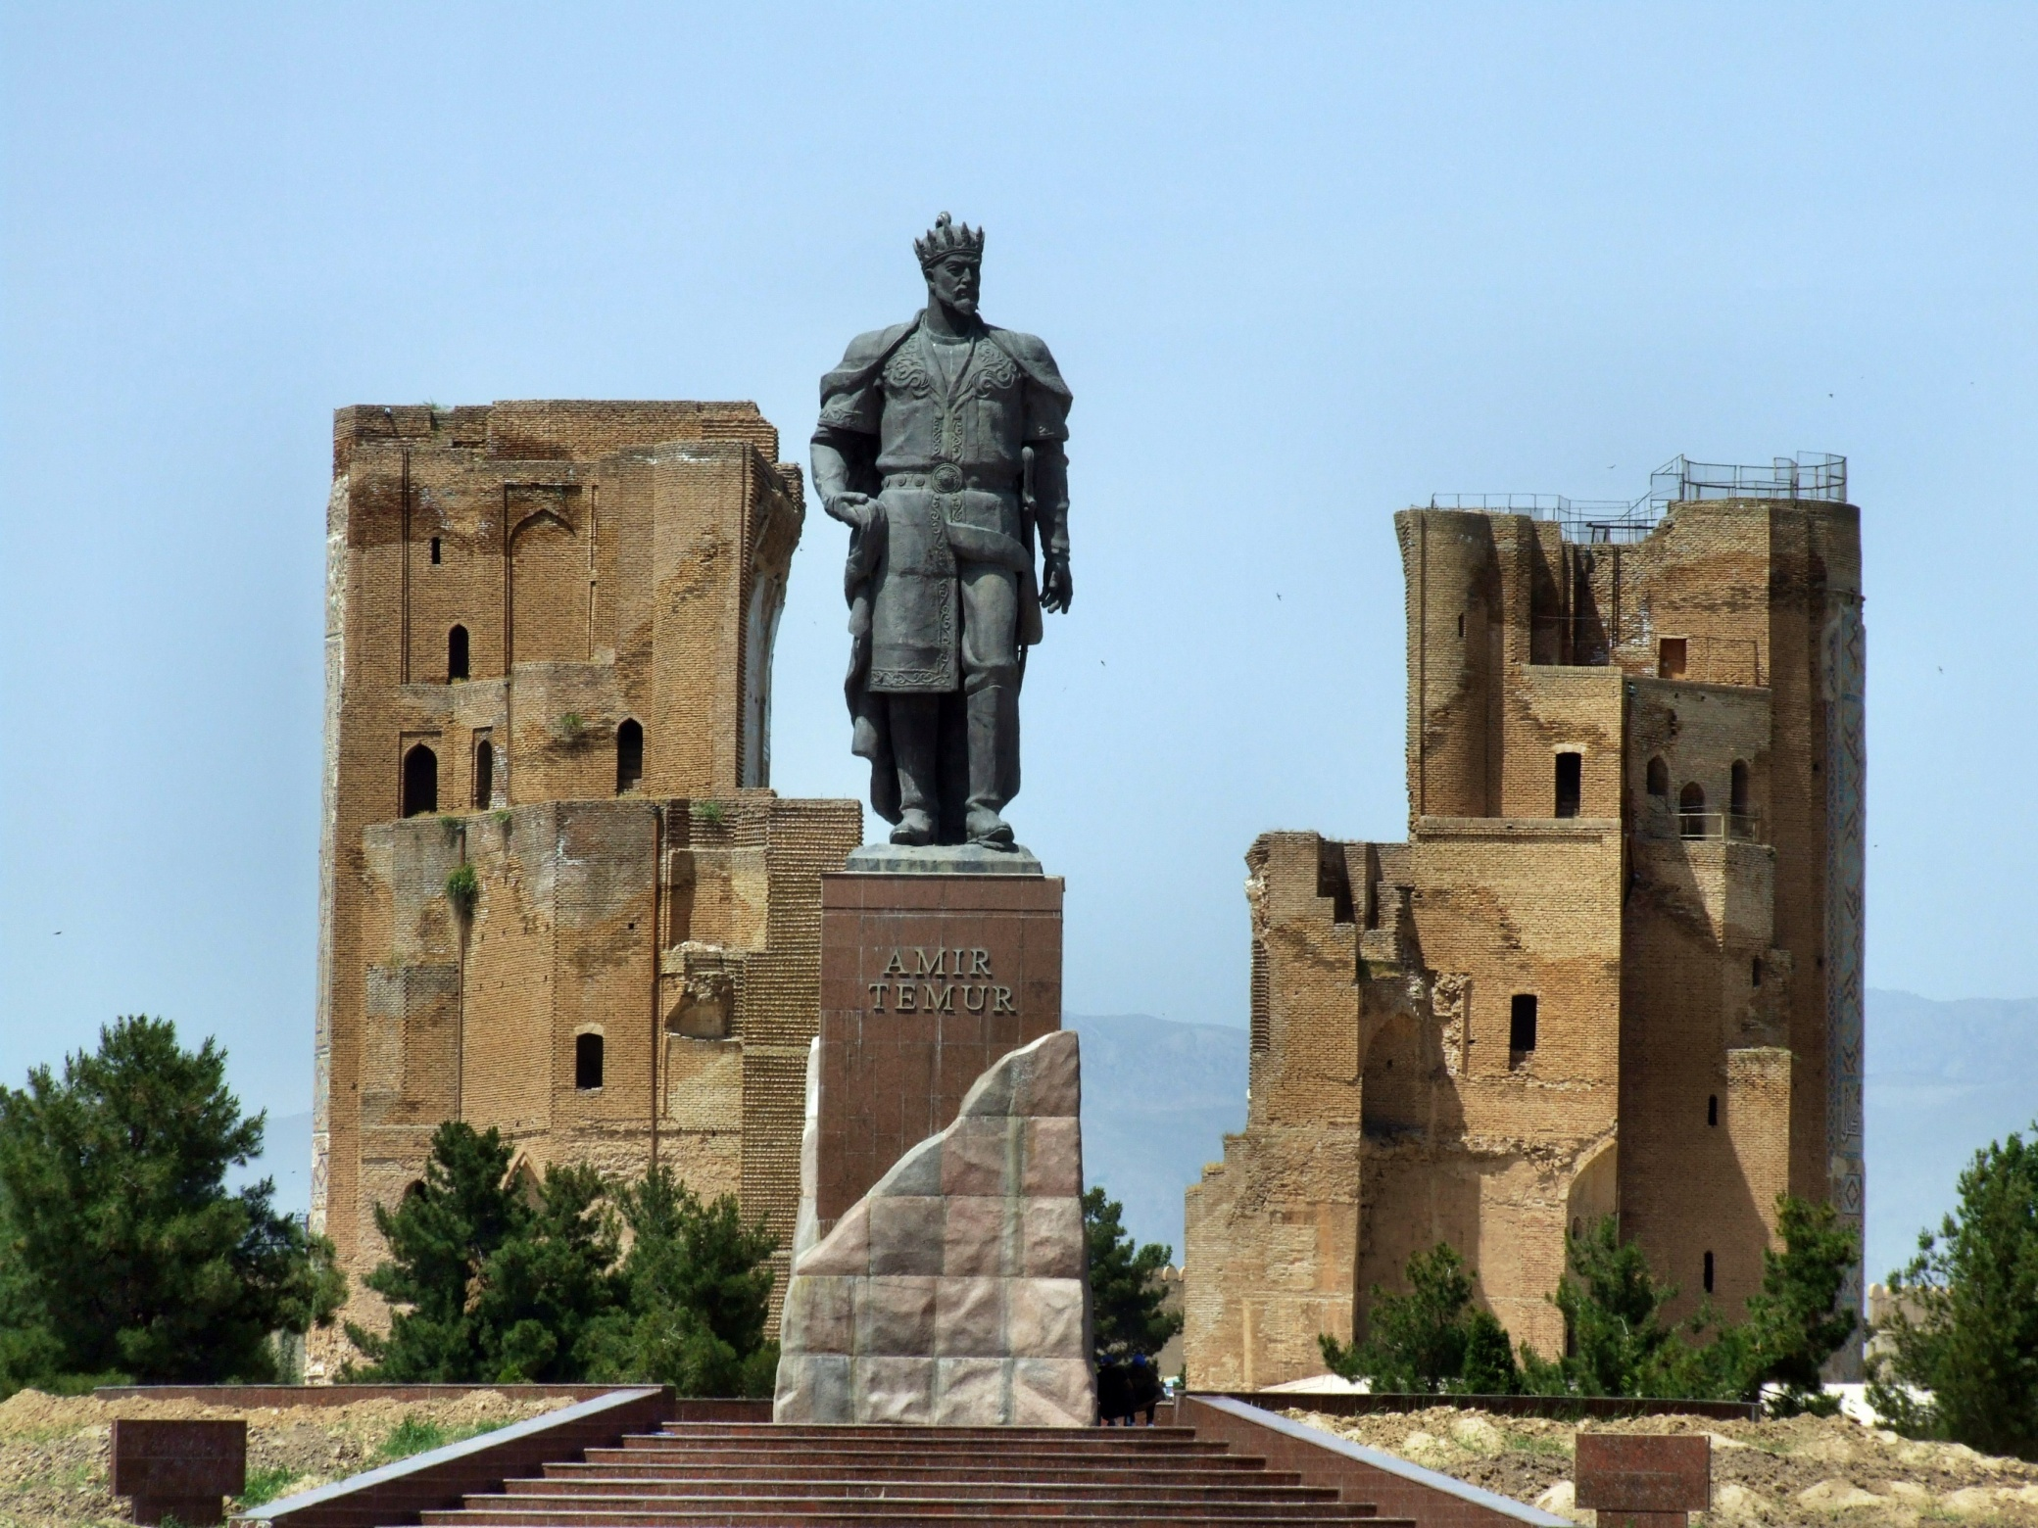

Slide 41
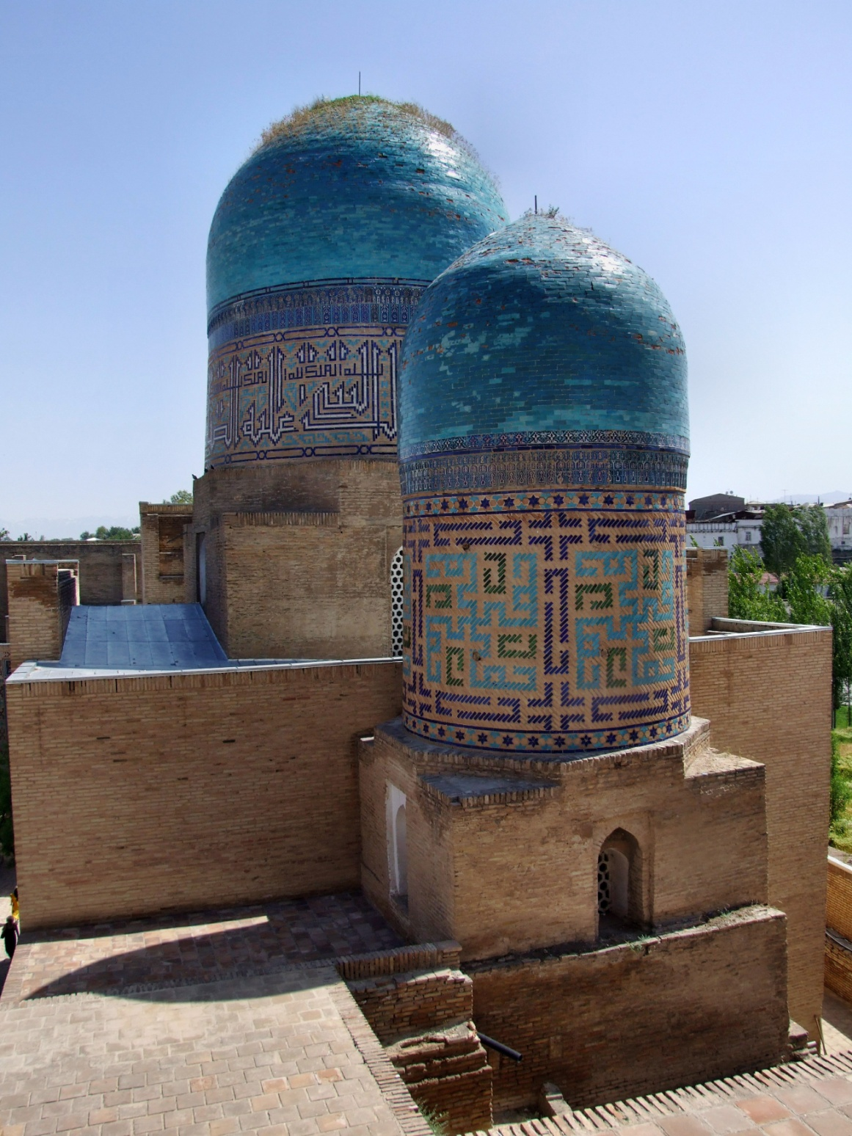

Slide 42
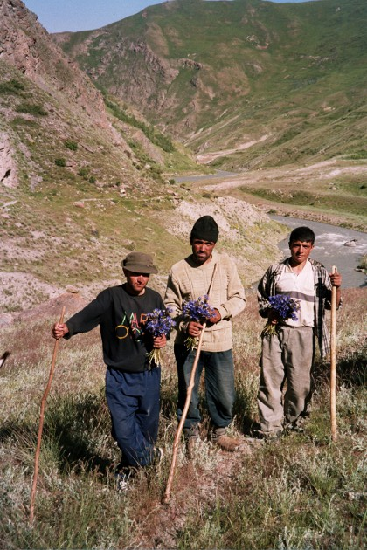
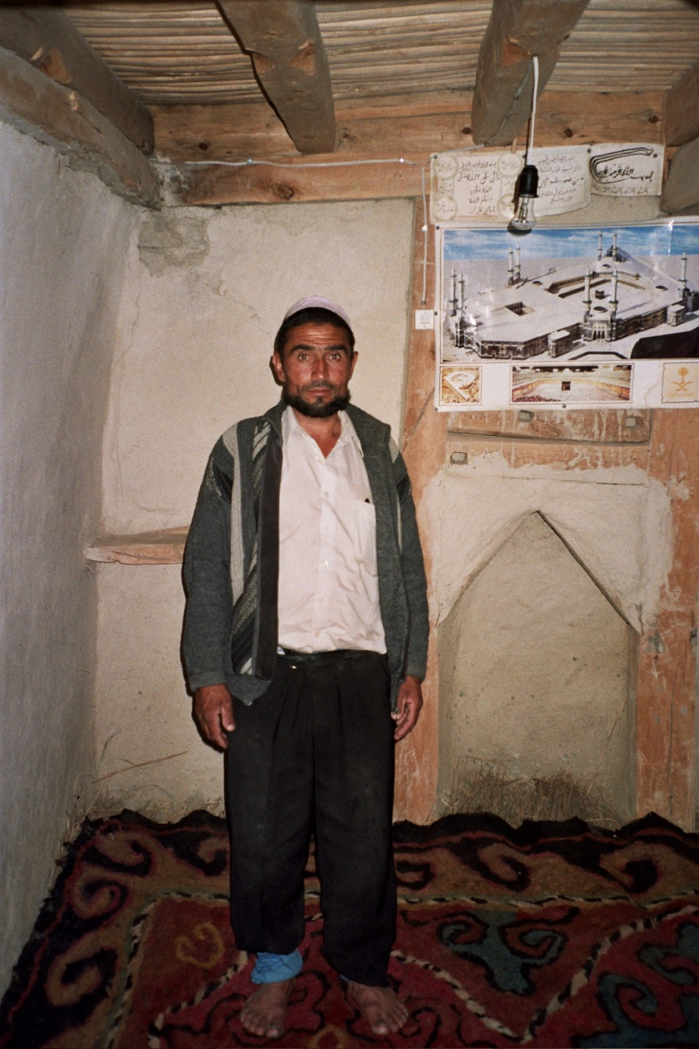
Tádžikistán

Slide 43
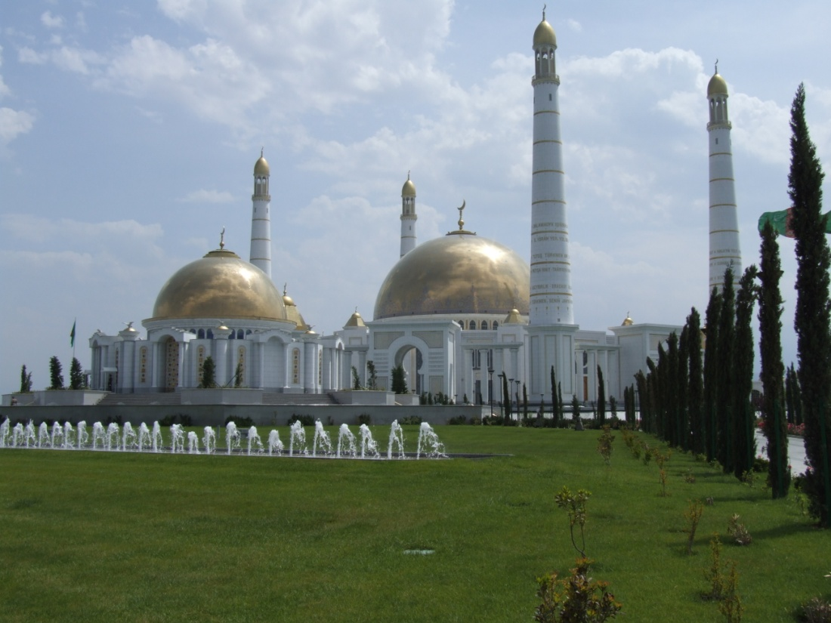
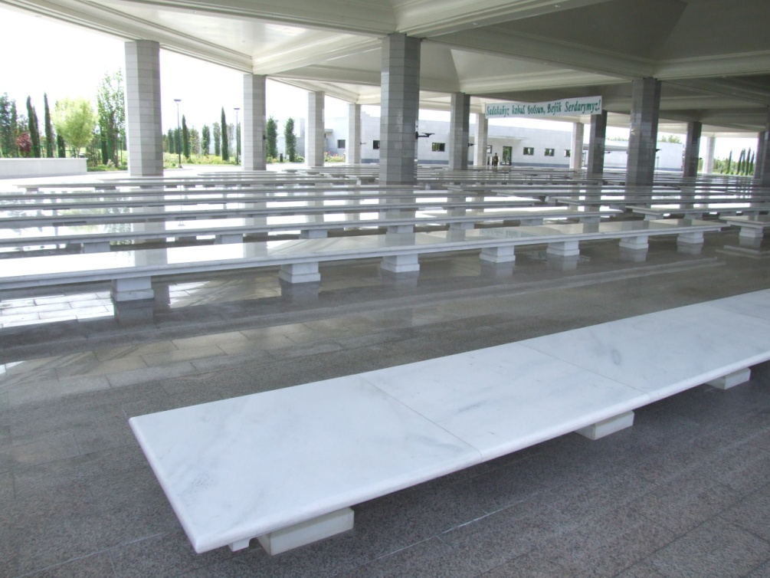
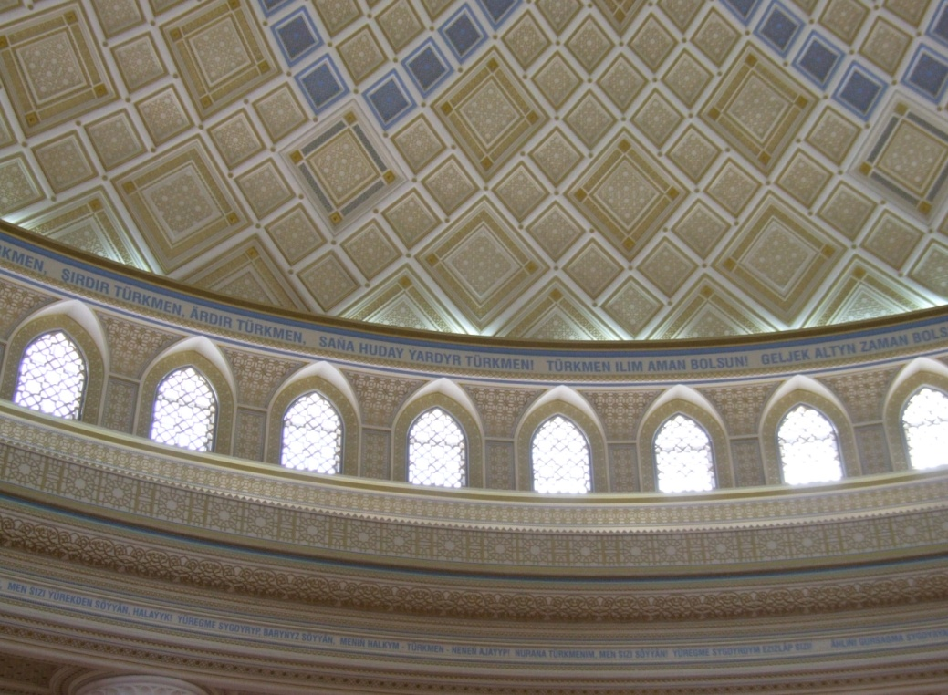
Ašchabád

Slide 44
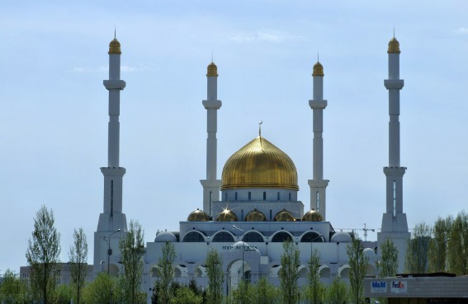
Astana

Slide 45
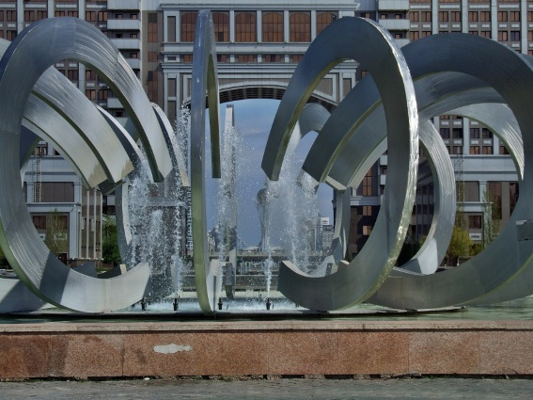
Astana

Slide 46
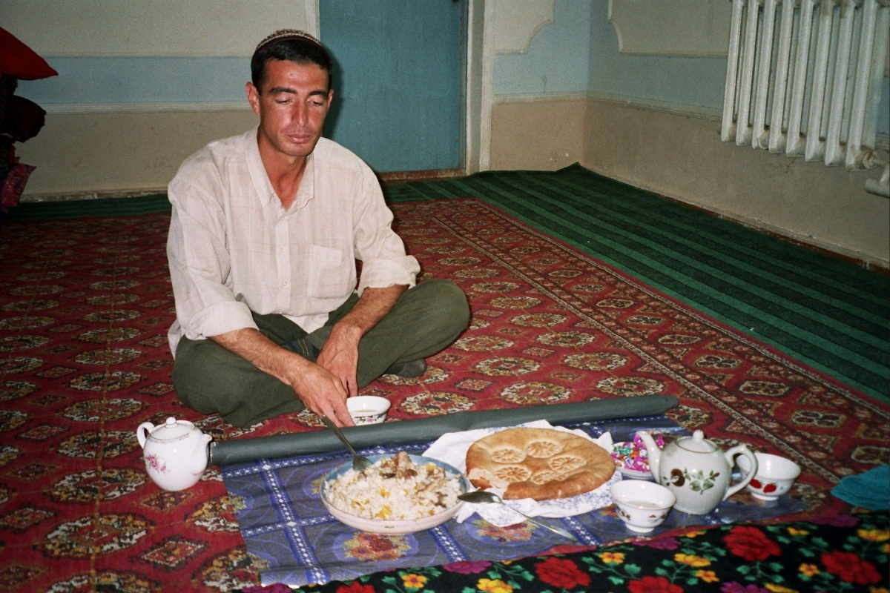
Jídlo
Časté „stolování“ na zemi

Slide 47
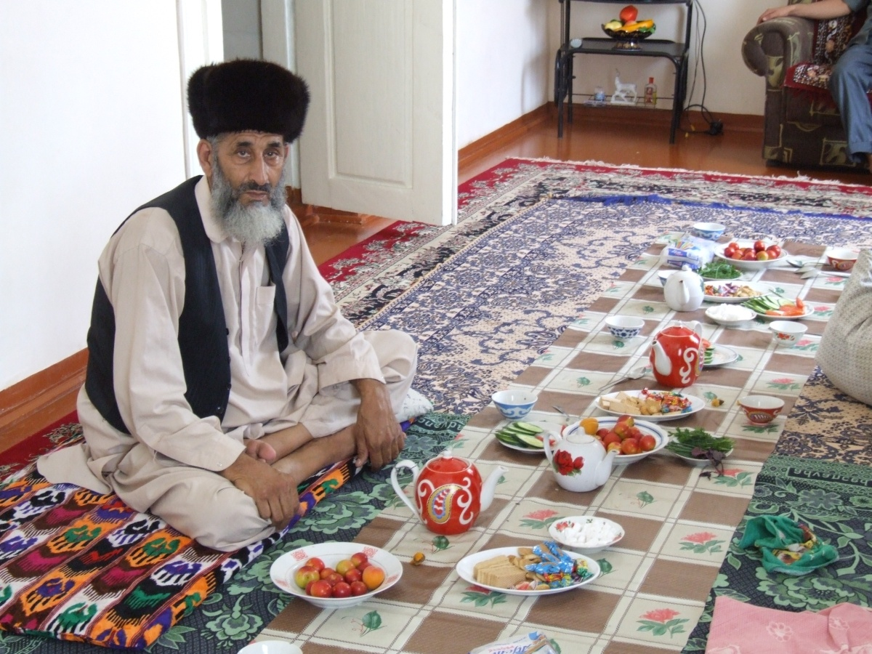

Slide 48

Oslavy – oddělené

Slide 49


